Slide 1
Проектная работа по химии
«Умный йод»
Учениц 9 «Б» класса
МОУ «Лицей №47»
Сабаевой Елены
Виноградовой Валерии
Руководитель Бондаренко Т.С.
2011 год

Slide 2
Цель работы: расширение знаний о свойствах йода и его воздействии на организм человека, а также влияния современной среды обитания на обменные процессы, связанные с йодом и пути преодоления негативного действия среды.
Задачи:
1. Изучить где и в каких количествах находится йод в природе.
2. Уяснить механизм влияния йода на обмен веществ в организме человека.
3. Выяснить как связаны экология, питание с заболеваниями, вызываемыми недостатком или избытком йода.
4. Ознакомиться с методами решения этой проблемы.

Slide 3
Из доклада комиссии ООН
Дефицит йода является причиной выраженной умственной отсталости у 43 миллионов человек во всем мире.
Ежегодно от нехватки йода появляется на свет 100 тыс. детей с врожденным кретинизмом.
Ликвидация йоддефицитных заболеваний является приоритетом ООН в области здоровья человека.

Slide 4
ЙОД
(йод) (лат. Iodum),

Slide 5
Краткие сведения
Химический элемент с атомным номером 53, атомная масса 126,9045.
Конфигурация внешнего электронного слоя
5 s ² p ⁵.
В соединениях проявляет степени окисления –1, +1, +3, +5 и +7 (валентности I, III, V и VII).

Slide 6
Открытие
Йод был открыт в 1811 французским химиком Б. Куртуа
Он прилил концентрированную серную кислоту к остатку зольного раствора морских водорослей
При этом наблюдалось выделение фиолетовых паров какого-то нового вещества. Позднее Гей-Люссак подробно изучил его и назвал йодом (фиолетовый)

Slide 7
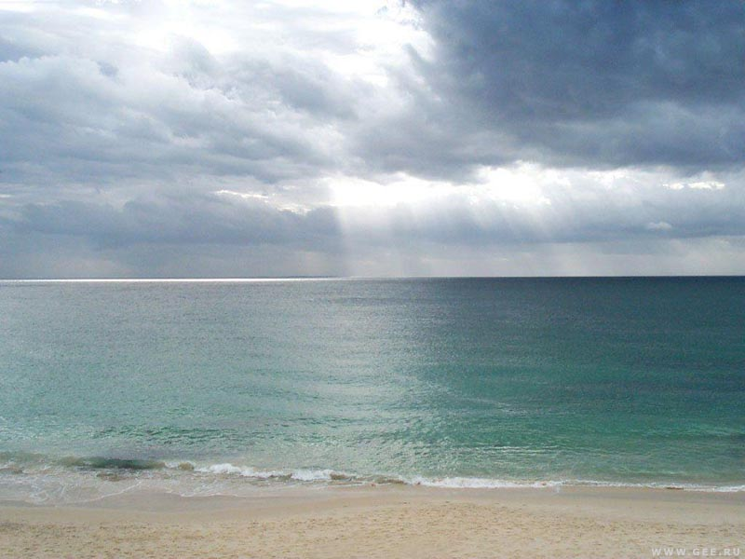
Нахождение в природе
В небольших количествах йод содержится в буровых водах нефтяных и газовых скважин.
присутствует в морской воде (0,4·10-5 — 0,5·10-5 %).
Йод — очень редкий элемент земной коры. Его содержание в ней оценивается всего в 1,4·10-5 %
Так как йод химически достаточно активен, в свободном виде в природе он не встречается.

Slide 8
Биологическая роль
Йод относится к микроэлементам и присутствует во всех живых организмах.
Его содержание в растениях зависит от присутствия его соединений в почве и водах.
В организме среднего человека содержится 12-20 мг йода.

Slide 9
Тайна IQ
Ученые установили что коэффициент IQ – напрямую связан с йодом.
Йод составляет основу гормонов щитовидной железы
А это дирижеры жизни, управляющие расходом белков, жиров и углеводов в организме.

Slide 10
Симптомы йодной недостаточности
Эмоциональные: подавленное настроение, раздражительность, сонливость.
Кардиологические: атеросклероз, аритмия, повышение нижнего давления.
Иммунодефицитные: инфекционные и простудные заболевания, снижение функций щитовидной железы.

Slide 11
Недостаток йода в организме
От недостатка йода люди становятся слабоумными или, по – научному говоря, кретинами.
Дети рождаются глухими, а взрослых дефицит йода обрекает на тяжелые болезни.
Такие как, заболевание сердца, крови, легких.

Slide 12
Гипотиреоз
характеризуется низкой интенсивностью обмена веществ
вялость движений и психических реакций
склонность к тучности
Кожа становится сухой и отечной

Slide 13
Простой зоб

Slide 14
Кретинизм
слабоумие
низкий рост
задержка полового развития

Slide 15
Переизбыток йода
Переизбыток, как и недостаток, тоже, оказывается, вызывает заболевание щитовидной железы – йодиндуцированный гипертиреоз.
Столь серьезное заболевание обретало размаха эпидемии, длившийся 10 – 20 лет.

Slide 16
Гипертиреоз
Высокое кровяное давление
нервное напряжение и раздражительность
мышечная слабость и дрожь
выпячивание глазных яблок

Slide 17
Умный йод Флоренского
Чтобы йод не принося вреда, действовал исцеляюще в полную мощь, надо добиться его стопроцентного синтеза с молекулами молочного белка. И тогда с помощью йода можно будет лечить не только грипп, но и вызывающие массу расстройств болезни щитовидной железы.

Slide 18
Йод-актив
поступает в щитовидную железу, отщепляясь от молочного белка только под действием ферментов печени
Когда йода достаточно, такие ферменты не вырабатываются вовсе и «Йод-Актив» не всасывается в кровь, а естественным путём выводится из организма.

Slide 19
ЙОД в медицине
В медицине используют «йодную настойку», обладающую дезинфицирующим действием.
избыточное накопление радионуклида иода-131 в щитовидной железе (это стало возможным после аварии на Чернобыльской АЭС) может привести к онкологическому заболеванию. Для предотвращения накопления иода-131 в щитовидной железе в организм вводят немного обычного (стабильного) йода.

Slide 20
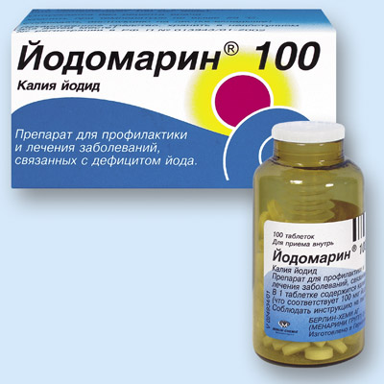
Лечение и профилактика дефицита йода

Slide 21
Продукты, содержащие йод

Slide 22
Продукты, содержащие йод

Slide 23
Результаты анкетирования

Slide 24
Результат медицинского обследования в школе
нарушения функции щитовидной железы среди учащихся имели:
В 2008 г – 8 человек
В 2009 г – 42 человека
В 2010 г – 45 человек
Дефицит йода и ожирение выявлены у 2-х человек.
Гипертиреоз выявлен у 2-х человек

